Slide 1
ROMiserables
2025-03-01
Project by : 배재성 제민수 김서희
lyft Motion Prediction

Slide 2
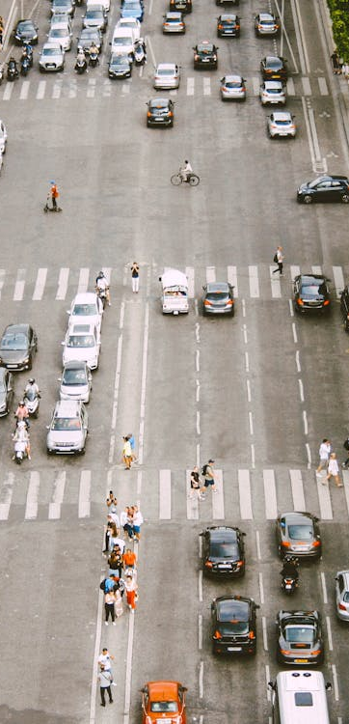
ROMiserables
2025-03-01
What is lyft Motion Prediction

Slide 3
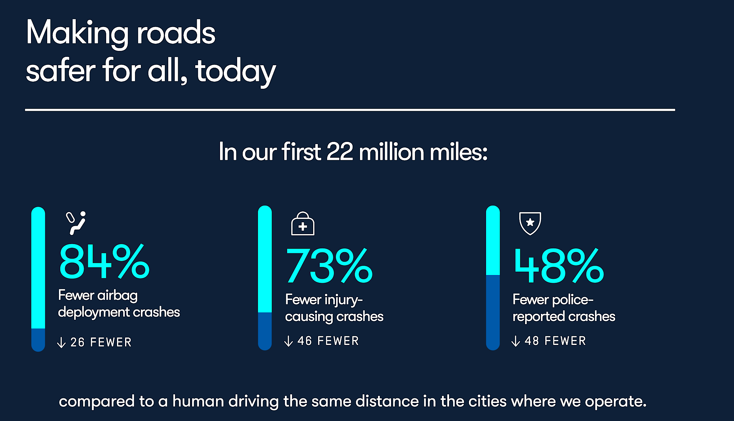
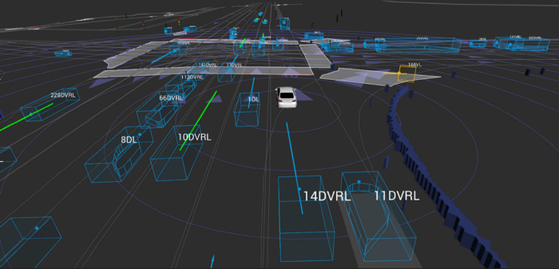
ROMiserables

Slide 4
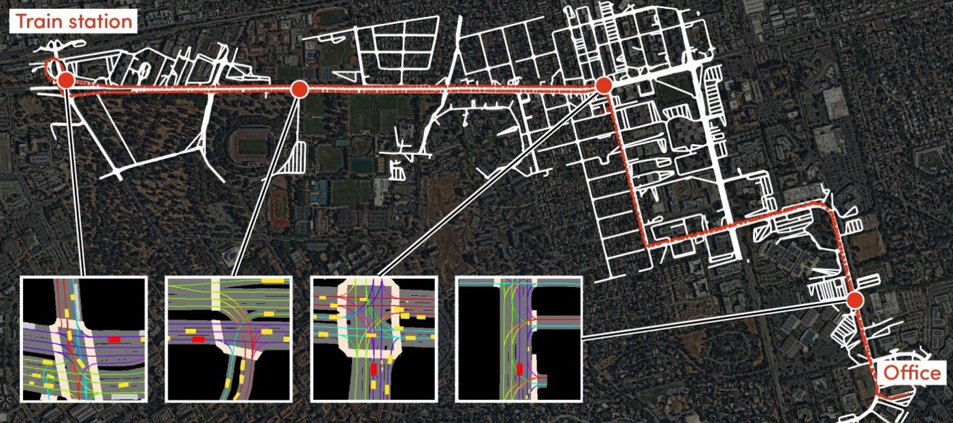
ROMiserables
What is Goal?

Slide 5
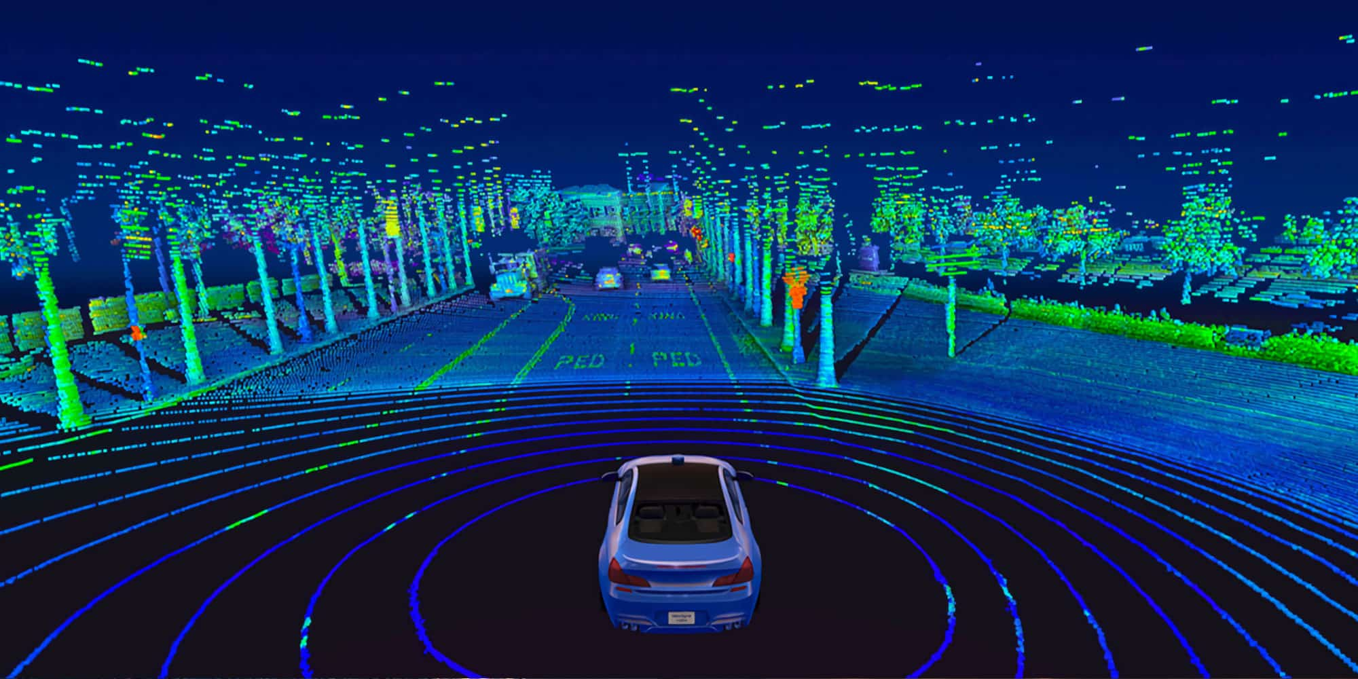
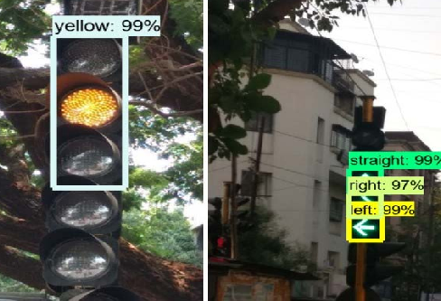
ROMiserables
DATA SET
LiDAR

Slide 6
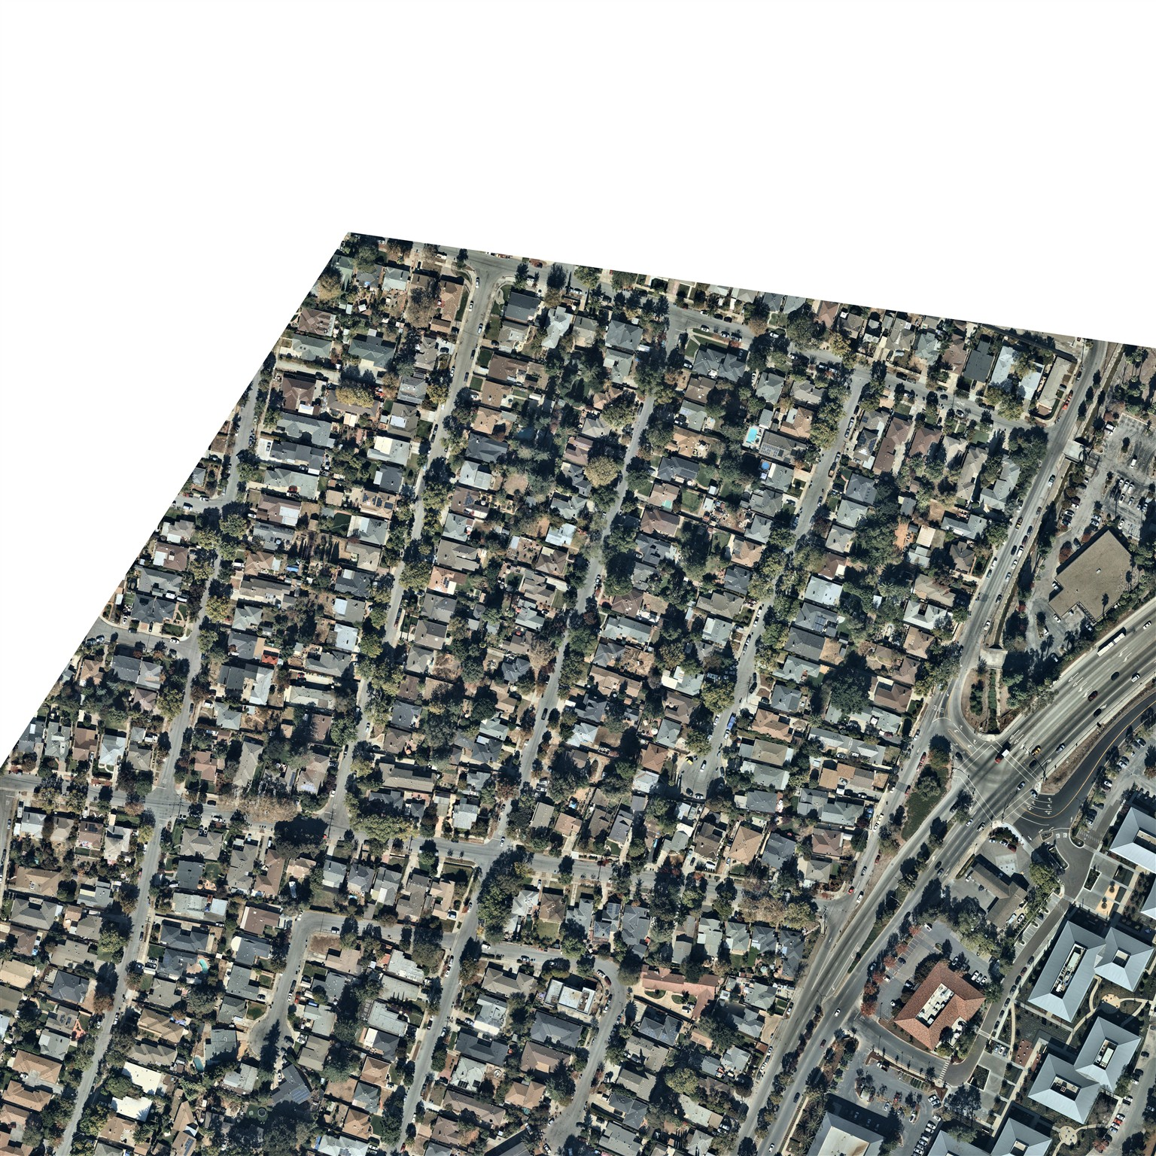
ROMiserables
DATA SET
TIFF(Tagged Image File Format)
TFW(TIFF world File)
- 0.25 : 픽셀 크기 (X 방향)
- 0 : 회전 값 (X 방향)
- 0 : 회전 값 (Y 방향)
- -0.25 : 픽셀 크기 (Y 방향)
- -44628913.4205 : X 좌표
- 14701276.1451 : Y 좌표

Slide 7
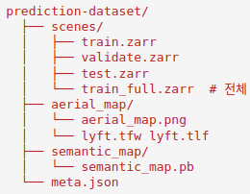
ROMiserables
DATA File 구조

Slide 8
ROMiserables
DATA FORM
Scene: ([ 0, 248], 'host-a116', 1576254970817669888,
1576254995817669888)
- [0, 248] : scene의 인덱스 범위 씬은 25초 길이의 연속된 데이터 조각을 의미
- host-a116 : 데이터를 수집한 차량 id
- 1576254970817669888, 1576254995817669888 씬의 시작과 끝을 나타내는 Unix 타임 스탬프(1970년 1월 1일 00:00:00 UTC부터의 초 단위 경과 시간을 나타내는 정수)

Slide 9
ROMiserables
DATA FORM
Frame: (1576254971002364806, [ 0, 56], [0, 0],
[ 541.62249756, -2402.70581055, 288.62399292],
[[-0.42925233, -0.90311611, 0.01112122],
[ 0.90317595, -0.42916176, 0.00966374],
[-0.00395468, 0.0141926 , 0.99989146]])
- 1576254971002364806 : 프레임의 타임스탬프
- [0, 56]: 프레임 내의 객체 인덱스 범위로, 이 프레임에는 57개의 객체가 포함되어 있음을 나타냄
- [0, 0] : 프레임 내의 라벨 인덱스 밤위(라벨이 존재하지 않음을 의미)
- [ 541.62249756, -2402.70581055, 288.62399292] : 3d 프레임 위치 좌표
- [[-0.42925233, -0.90311611, 0.01112122], [0.90317595, -0.42916176, 0.00966374], [-0.00395468, 0.0141926, 0.99989146]]: 프레임 회전 행렬로 차량의 자세를 나타냄

Slide 10
ROMiserables
DATA FORM
Agent: ([ 545.47155762, -2411.68945312],
[4.427541 , 1.8168873, 1.6035007], 2.0373902, [0., 0.], 1,
[0., 0., 0., 1., 0., 0., 0., 0., 0., 0., 0., 0., 0., 0., 0., 0., 0.])
- [545.47155762, -2411.68945312]: 에이전트의 2D 위치
- [4.427541, 1.8168873, 1.6035007]: 에이전트의 크기를 나타내는 3D 치수
- 2.0373902: 에이전트의 속도
- [0., 0.]: 에이전트의 가속도
- 1: 에이전트의 라벨(1은 보통 차량이라고 함)
- [0., 0., 0., 1., 0., 0., 0., 0., 0., 0., 0., 0., 0., 0., 0., 0., 0.]: 에이전트의 속도 및 가속도에 대한 추가 정보로, 각 요소는 특정 속성이나 상태를 나타냄

Slide 11
ROMiserables
DATA FORM
- [0., 0., 0., 1., 0., 0., 0., 0., 0., 0., 0., 0., 0., 0., 0., 0., 0.] 값 상세 속성
- 속도_x: 에이전트의 x축 방향 속도 (m/s)
- 속도_y: 에이전트의 y축 방향 속도 (m/s)
- 속도_z: 에이전트의 z축 방향 속도 (m/s)
- 가속도_x: 에이전트의 x축 방향 가속도 (m/s²)
- 가속도_y: 에이전트의 y축 방향 가속도 (m/s²)
- 가속도_z: 에이전트의 z축 방향 가속도 (m/s²)
- 회전 속도_x: 에이전트의 x축 회전 속도 (rad/s)
- 회전 속도_y: 에이전트의 y축 회전 속도 (rad/s)
- 회전 속도_z: 에이전트의 z축 회전 속도 (rad/s)
- 선형 속도: 에이전트의 선형 속도 크기 (m/s)
- 선형 가속도: 에이전트의 선형 가속도 크기 (m/s²)
- 선형 속도 표준 편차: 선형 속도의 표준 편차 (m/s)
- 선형 가속도 표준 편차: 선형 가속도의 표준 편차 (m/s²)
- 선형 속도 신뢰도: 선형 속도에 대한 신뢰도 점수 (0~1)
- 선형 가속도 신뢰도: 선형 가속도에 대한 신뢰도 점수 (0~1)
- 회전 속도 표준 편차: 회전 속도의 표준 편차 (rad/s)
- 회전 속도 신뢰도: 회전 속도에 대한 신뢰도 점수 (0~1)

Slide 12
ROMiserables
DATA FORM
Traffic Light Face: ('m/rO', '0E3j', [0., 0., 1.])
- 'm/rO(face_id) : 트래픽 라이트 페이스(전구)의 고유 식별자
- '0E3j'(traffic_light_id) : 신호등의 고유 식별자의 고유 식별자
- [0., 0., 1.](traffic_light_face_status) : 차례대로 빨간불 노란불 초록불

Slide 13
ROMiserables
TOOL Info
Ubuntu 22.04 LTS
Cuda 11.8
python 3.7~3.10 3.10 사용
torch 2.0.0 이하
Numpy 1.23.5
4년전 문제로.. 버전 차이가 있음.
이외 다른 라이브러리는 문제 없을 것으로 보임.

Slide 14
ROMiserables
Specific Goals
과거 데이터로 차량 및 보행자의 미래 이동 경로를 예측(Agent)
－3월 말( 28일) 전반적인 딥러닝의 이해 및 이동 경로 예측 구현
－모델 및 loss, optimization 함수 선정
－하이퍼 파라미터 튜닝
복잡한 도로 상황을 이해하고 AI 모델이 올바른 경로를 제안할 수 있도록 개발(Ego) －1번 구현이후 가능 불가능 판단
실제 도로 주행 데이터를 활용하여 자율주행 성능 개선(env) －구현내용 합의

Slide 15
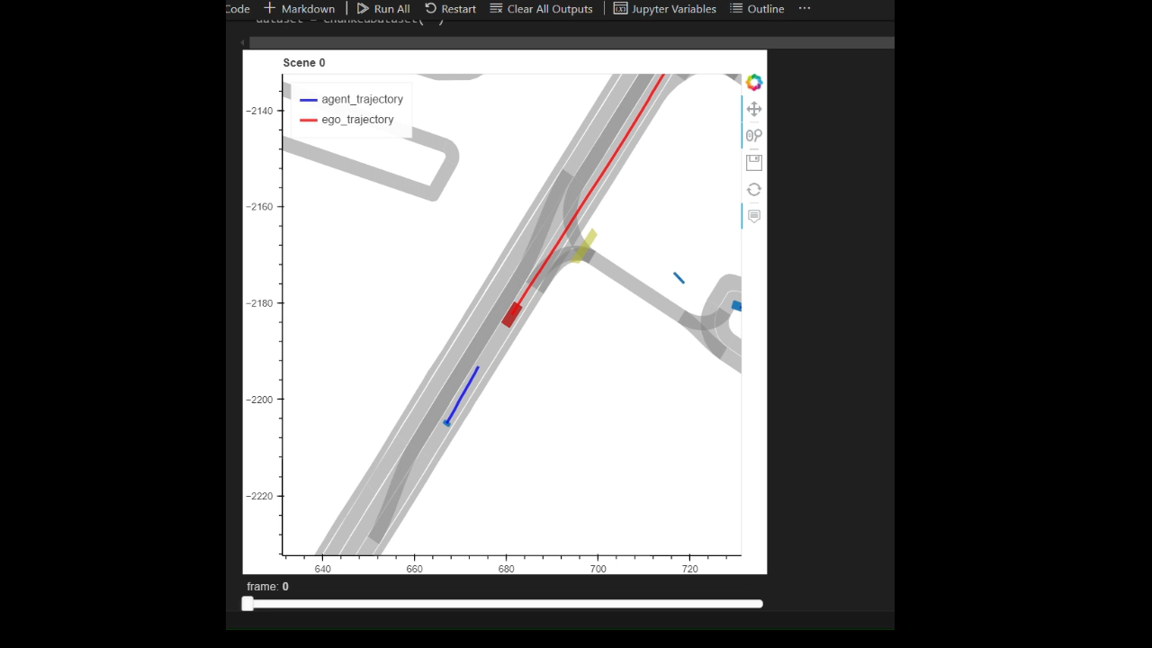
ROMiserables
Preview

